Slide 1
Método de Aitken(Steffensen)
Carlos Andrés Erazo Garzón
Pedro Humberto Guerrero Infante
Valentina Rozo Bernal
María Alejandra Sandoval López

Slide 2
Introduccion
El método de aitken es un método que acelera la convergencia de otros métodos reduciendo el número de iteraciones necesarias para hallar la solución, por ende decidimos Steffensen ya que es conocido como método de punto fijo acelerado, lo que quiere decir que es un método que combina conceptos de punto fijo y aitken. [2]
Notes:
Aitken nos devuelve un sucesión que converge más rápido que otros métodos, para implementarlo usamos el algoritmo de Steffensen es una modificación de Aitken que se puede considerar como punto fijo acelerado.
Condiciones iniciales.

Slide 3
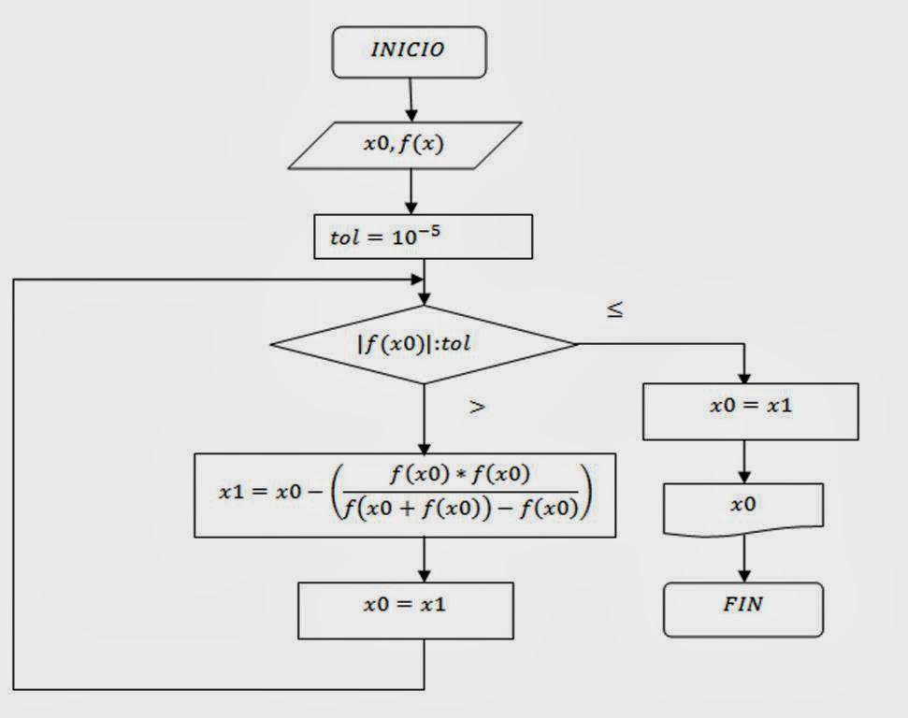
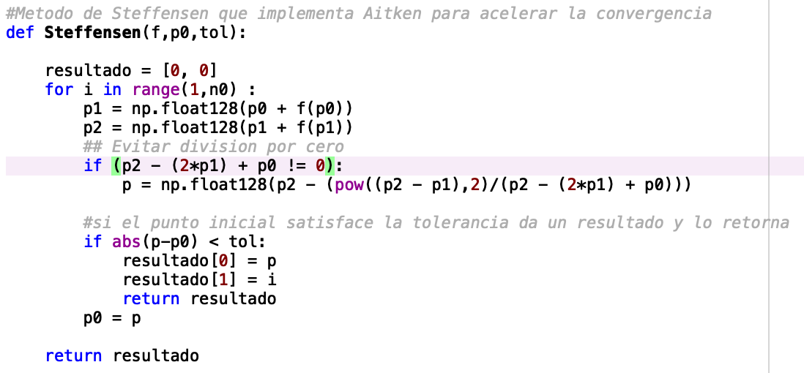
Diagrama de flujo
[1] Entradas
[2] Aplicación del método
[3] Tolerancia
Notes:
Significancia np.float128()

Slide 4
Resultados
cos^2(2x)-x^2
Raíz | Tolerancia
-0.5149332646612938433 | 10^-8
-0.51493326466112938433 | 10^-16
-0.51493326466112938433 | 10^-32
xsin(x)-1
Raíz | Tolerancia
1.1141571408719300873 | 10^-8
-1.1141571408719300873 | 10^-16
-1.1141571408719300873 | 10^-32
x^3 -2x^2 + 4/3x + 8/27
Raíz | Tolerancia
0.66667882285537854336 | 10^-8
0.6666788228498823308 | 10^-16
0.6666788228498823308 | 10^-32
Notes:
Primero resultados y decir que funciona al evaluarla. Diverge con muchas raíces, no influye si son pares o impares, el método va a encontrar las raíces indistintamente, pero si es par vamos a obtener los mismos resultados evaluando tanto en la parte positiva como en la negativa. Si es periódica si afecta, porque como al irse en un intervalo puede encontrar más de una raíz.

Slide 5
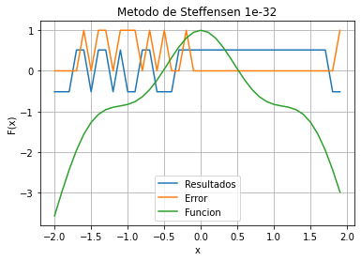
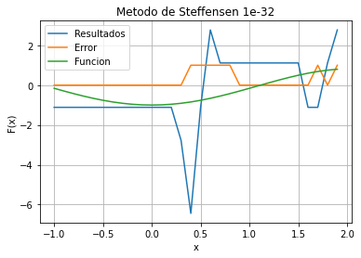
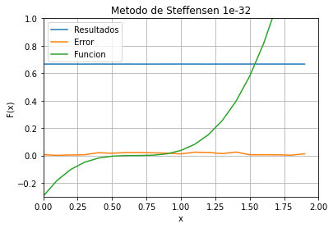
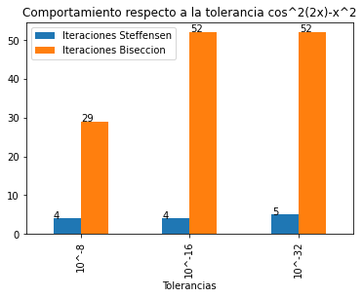
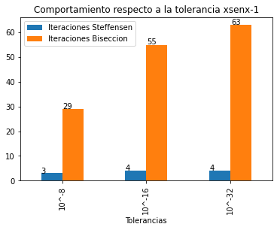
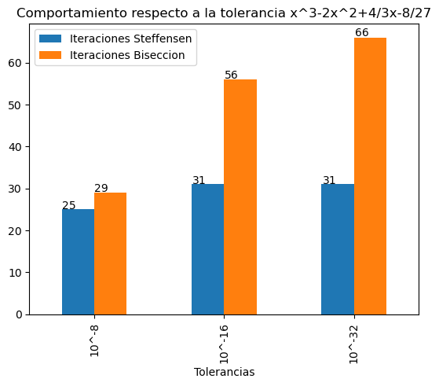
Resultados
Notes:
2 graficas 1. Resultados, naranja: error El error se calculó con el resultado entre un punto y su diferencia con un punto contiguo, ya que la teoría nos dice que su valor debe ser igual. (El error tiene grandes cambios ya que oscila entre diferentes raíces, anteriores o próximas (seno/ coseno) Si es mas grande la tolerancia es mejor bisección, si la tolerancia es muy pequeña bisección puede fallar

Slide 6
Referencias
[1] A. Guillén, «wordpress,» Arturo Guillén Informática-UCR, [En línea]. Available: https://arturoguillen90.wordpress.com/aceleracion-de-convergencia/steffensen/. [Último acceso: 31 08 2020].
[2] R. L. Burden y J. D. F. , «uvirtual,» 2011. [En línea]. Available: https://uvirtual.javeriana.edu.co/bbcswebdav/pid-486752-dt-content-rid-3640392_1/courses/001291_2030_1039/analisis_numerico_burden.pdf. [Último acceso: 31 08 2020].

